Slide 1
统计图表(2)
——频率直方图

Slide 2
复习回顾
★扇形统计图(饼图)、折线统计图、频数直方图★
统计图表 | 主要应用
扇形统计图 | 直观描述各类数据占总数的比例
频数直方图 | 反映分布状况，又可以表示变化趋势
折线统计图 | 描述数据随时间的变化趋势

Slide 3
数学建构
1、频数与频率的定义
(1)频数：某一个事件发生的次数；
(2)频率：某一个事件发生的可能性的大小。

Slide 4
数学应用
类型一 画频率直方图
例1、一个农技站为了考察某种大麦穗生长的分布情况，在一块试验田
里抽取了100株麦穗，量得长度如下(单位：cm)：
6.5 6.4 6.7 5.8 5.9 5.9 5.2 4.0 5.4 4.6 5.8 5.5 6.0
6.5 5.1 6.5 5.3 5.9 5.5 5.8 6.2 5.4 5.0 5.0 6.8 6.0
5.0 5.7 6.0 5.5 6.8 6.0 6.3 5.5 5.0 6.3 5.2 6.0 7.0
6.4 6.4 5.8 5.9 5.7 6.8 6.6 6.0 6.4 5.7 7.4 6.0 5.4
6.5 6.0 6.8 5.8 6.3 6.0 6.3 5.6 5.3 6.4 5.7 6.7 6.2
5.6 6.0 6.7 6.7 6.0 5.6 6.2 6.1 5.3 6.2 6.8 6.6 4.7
5.7 5.7 5.8 5.3 7.0 6.0 6.0 5.9 5.4 6.0 5.2 6.0 6.3
5.7 6.8 6.1 4.5 5.6 6.3 6.0 5.8 6.3
根据上面的数据列出频率分布表，绘制出频率直方图，并估计在
这块试验田里长度在5.75～6.35 cm之间的麦穗所占的百分比。

Slide 5
数学应用
解：(1)由题中数据可知，这组数据的最大值为7.4，最小值为4.0，
故全距为3.4；
分组 | 频数 | 频率
[3.95，4.25) | 1 | 0.01
[4.25，4.55) | 1 | 0.01
[4.55，4.85) | 2 | 0.02
[4.85，5.15) | 5 | 0.05
[5.15，5.45) | 11 | 0.11
[5.45，5.75) | 15 | 0.15
[5.75，6.05) | 28 | 0.28
[6.05，6.35) | 13 | 0.13
[6.35，6.65) | 11 | 0.11
[6.65，6.95) | 10 | 0.10
[6.95，7.25) | 2 | 0.02
[7.25，7.55] | 1 | 0.01
合计 | 100 | 1.00
(3)分组所分的12个小组可以是
3.95～4.25，4.25～4.55，
4.55～ 4.85，…，7.25～7.55；
(4)列频率分布表：

Slide 6
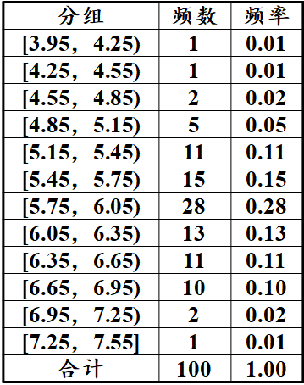
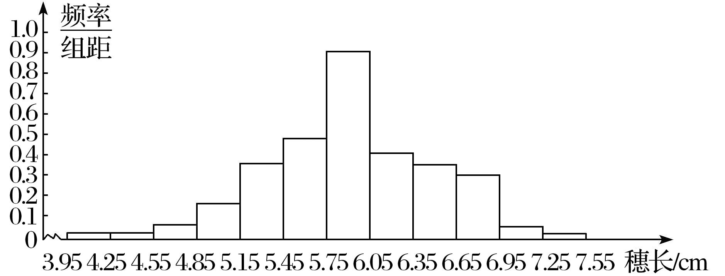
数学应用
解：(4)列频率分布表：
(5)绘制频率直方图如图：
从表中看到，样本数据落在5.75～6.35之间的频率是0.28＋
0.13＝0.41，于是可以估计，在这块试验田里长度在5.75～
6.35 cm之间的麦穗约占41%。

Slide 7
数学建构
2、频率分布表的概念
一般地，当总体很大或不便获取时，用样本的频率分
布估计总体的频率分布，把反映总体频率分布的表格
称为频率分布表。

Slide 8
数学建构
3、频率分布表的制作步骤

Slide 9
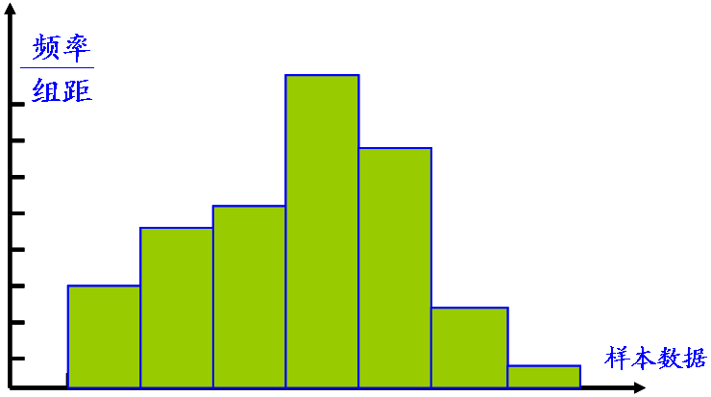
数学建构
4、频率直方图

Slide 10
数学建构
5、关于频率直方图的几点说明
(2)数据落在各小组内的频率用小长方形的面积来表示，
各小长方形的面积的总和等于1；
(3)频率分布表和频率直方图是一组数据的频率分布的
两种不同的表达形式，前者准确，后者直观，将它
们合在一起，可对一组数据的频率分布有一个清晰
的了解。

Slide 11
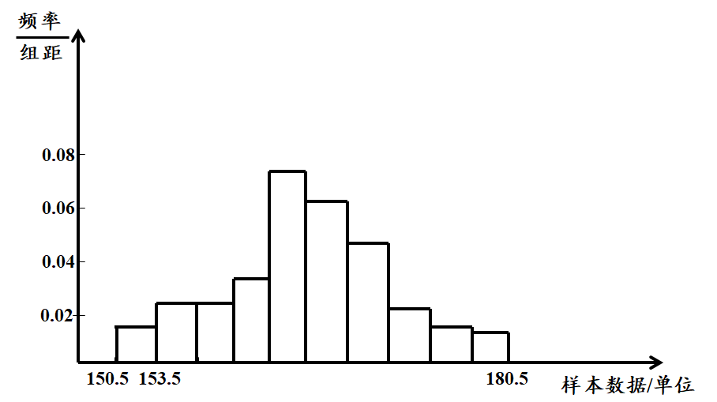
数学建构
6、频率折线图
将频率直方图中各个矩形的上底边的中点顺次连接起来，并将两边端点向外延伸半个组距，就得到频率折线图，简称折线图。
频率折线图
频率直方图

Slide 12
数学探究
问题：若组距取得越小，则频率折线的光滑程度会怎样？
越光滑

Slide 13
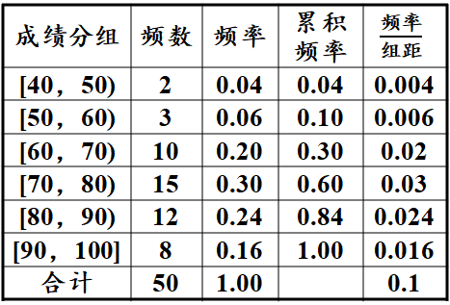
变式拓展
从某校高三学生中抽取50名参加数学竞赛，成绩分组(单位：
分)及各组的频数如下：
[40，50)，2； [50，60)，3； [60，70)，10；
[70，80)，15；[80，90)，12；[90,100]，8.
(1)列出样本的频率分布表(含累积频率)；
(2)画出频率直方图；
(3)估计成绩在[60，90)分的学生比例。
解：(1)频率分布如右：

Slide 14
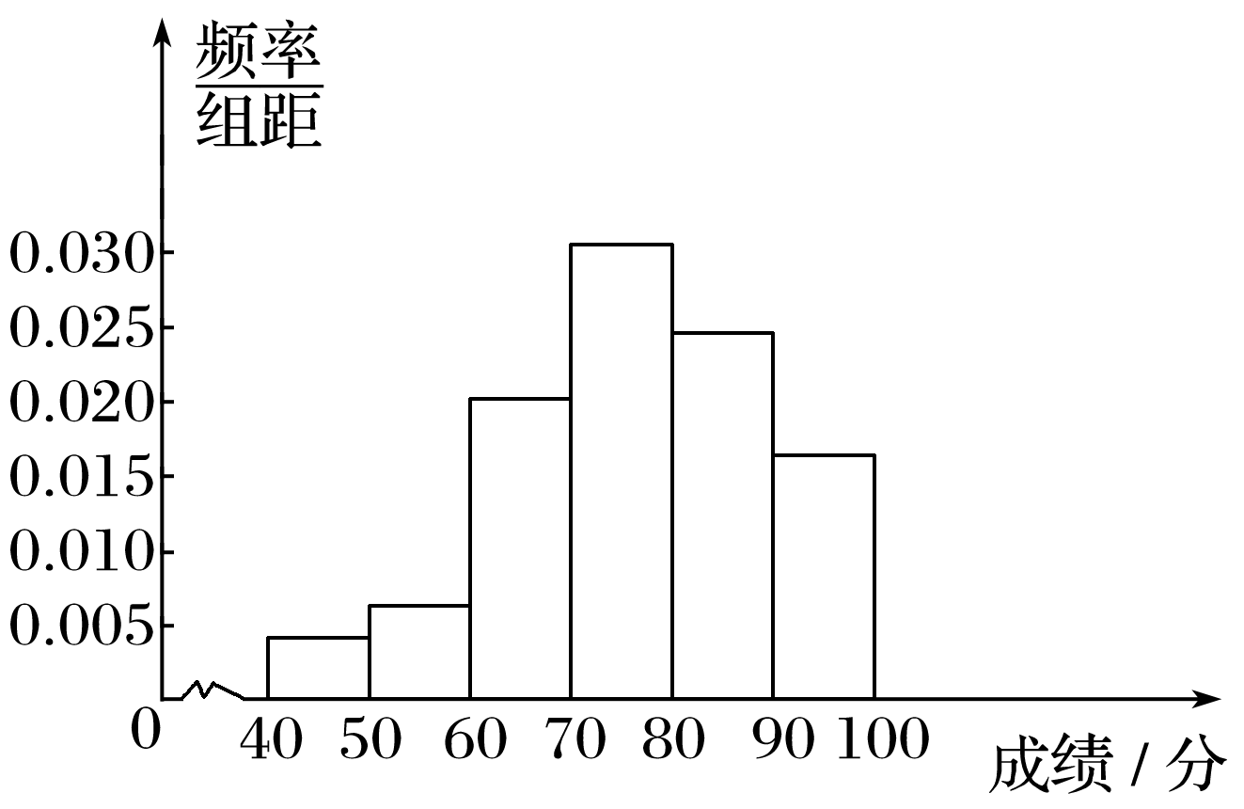
变式拓展
从某校高三学生中抽取50名参加数学竞赛，成绩分组(单位：
分)及各组的频数如下：
[40，50)，2； [50，60)，3； [60，70)，10；
[70，80)，15；[80，90)，12；[90,100]，8.
(1)列出样本的频率分布表(含累积频率)；
(2)画出频率直方图；
(3)估计成绩在[60，90)分的学生比例。
解：(2)频率直方图如图所示

Slide 15
变式拓展
从某校高三学生中抽取50名参加数学竞赛，成绩分组(单位：
分)及各组的频数如下：
[40，50)，2； [50，60)，3； [60，70)，10；
[70，80)，15；[80，90)，12；[90,100]，8.
(1)列出样本的频率分布表(含累积频率)；
(2)画出频率直方图；
(3)估计成绩在[60，90)分的学生比例。
解： (3)学生成绩在[60,90)分的频率为
0.2＋0.3＋0.24＝0.74＝74%，
所以估计成绩在[60,90)分的学生比例为74%。

Slide 16
题后反思
绘制频率直方图的注意点：

Slide 17
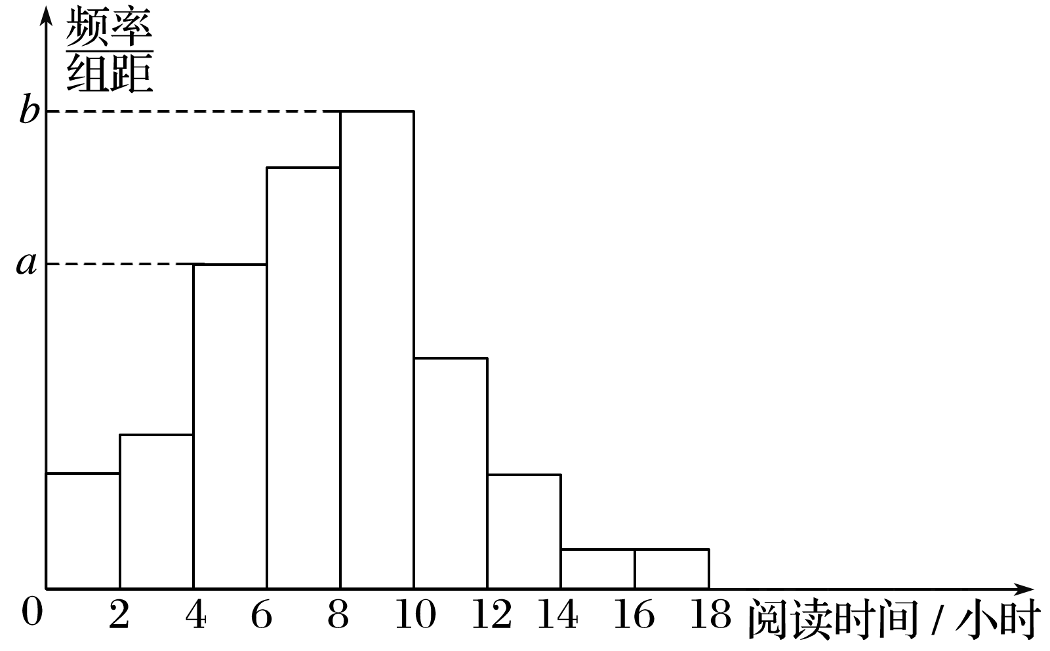
数学应用
类型二 频率直方图的应用
例2、从某校随机抽取100名学生，获得了他们一周课外阅读时间(单位：
小时)的数据，整理得到数据分组及频数分布表和频率直方图：
组号 | 分组 | 频数
1 | [0，2) | 6
2 | [2，4) | 8
3 | [4，6) | 17
4 | [6，8) | 22
5 | [8，10) | 25
6 | [10，12) | 12
7 | [12，14) | 6
8 | [14，16) | 2
9 | [16，18] | 2
合计 | 100
(1)从该校随机选取一名学生，试估计这名学生该周课外阅读时
间少于12小时的频率；
(2)求频率直方图中的a，b的值。

Slide 18
数学应用
解：(1)根据频数分布表知，100名学生中一周课外阅读时间不少于12
小时的学生共有6＋2＋2＝10(名)，

Slide 19
题后反思
频率直方图的性质：

Slide 20
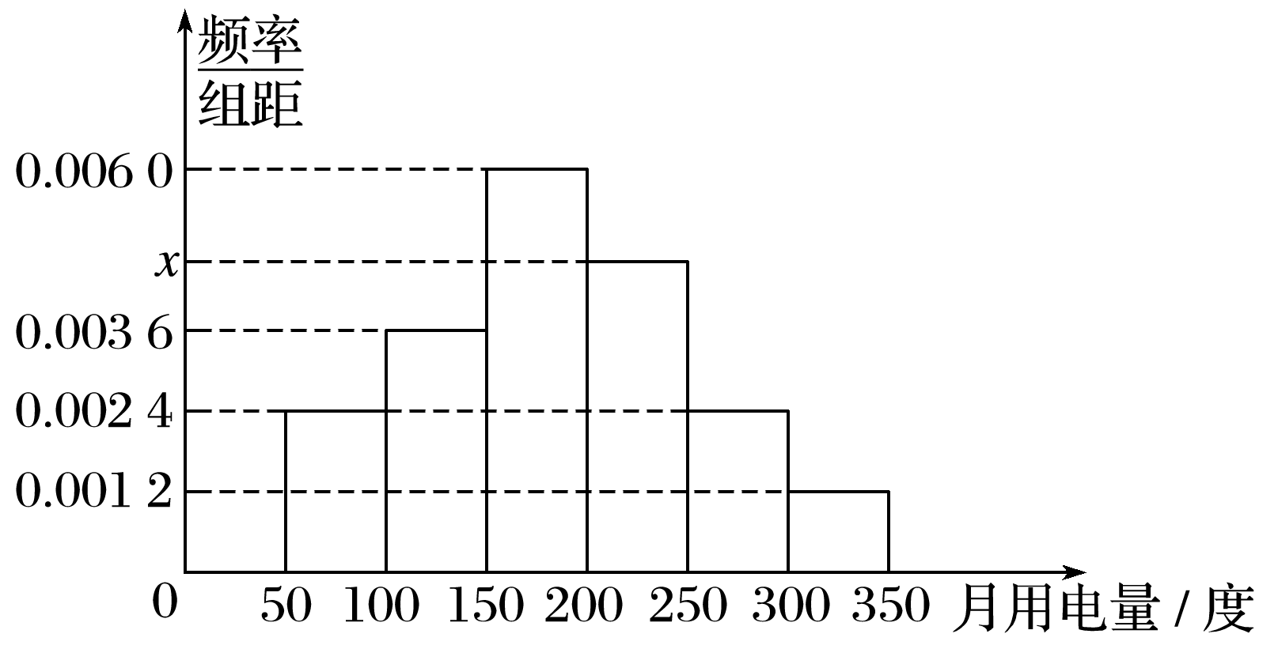
变式拓展
从某小区抽取100户居民进行月用电量调查，发现其用电量都在50至350度之间，频率直方图如图所示：
(1)求频率直方图中x的值；
(2)在这些用户中，求用电
量落在区间[100，250)
内的户数。
(2)∵数据落在[100，250)内的频率为
(0.003 6＋0.006 0＋0.004 4)×50＝0.7，
∴所求户数为0.7×100＝70。

Slide 21
数学应用
例3、对于下列问题，应该收集那些数据？选择怎样的统计
图表示更为合适？
(1)分析去年全年某商品价格的变化情况；
(2)分析某举重选手的整体水平(包括成绩的高低与发
挥的稳定性)。
解：(1) 进行市场调查，获取这种商品去年每个月各
天的价格，并算出月平均价格，再将12个月
的月平均价格用折线统计图表示，从中可以
看出变化化趋势；
(2)获取该选手最近各次的比赛成绩，作出频率
直方图，从中可以看出整体水平、稳定程度 。

Slide 22
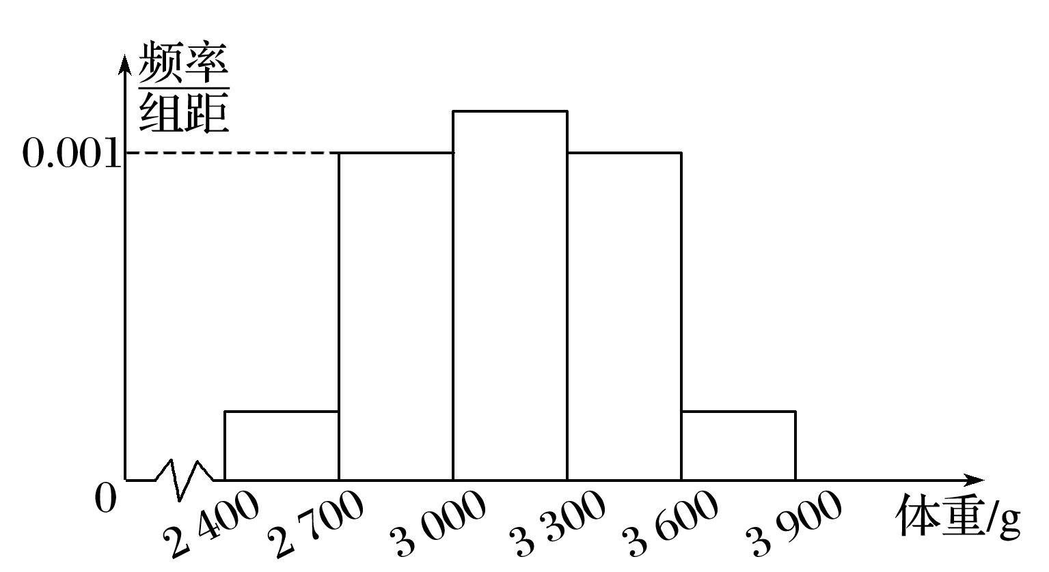
课堂检测
1、课本第227页至第220页练习第1、2、3、4题。
2、观察新生儿的体重，其频率直方图如图所示，则新生
儿体重在[2 700，3 000)内的频率为( )
(A)0.1 (B)0.2 (C) 0.3 (D)0.4
C

Slide 23
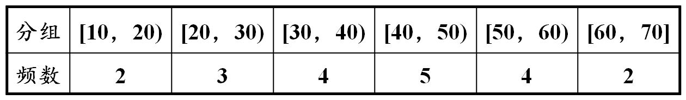
课堂检测
3、一个容量为20的样本数据，分组与频数如下表：
则样本在[10，50)内的频率为( )
(A)0.5 (B) 0.24 (C) 0.6 (D)0.7
D

Slide 24
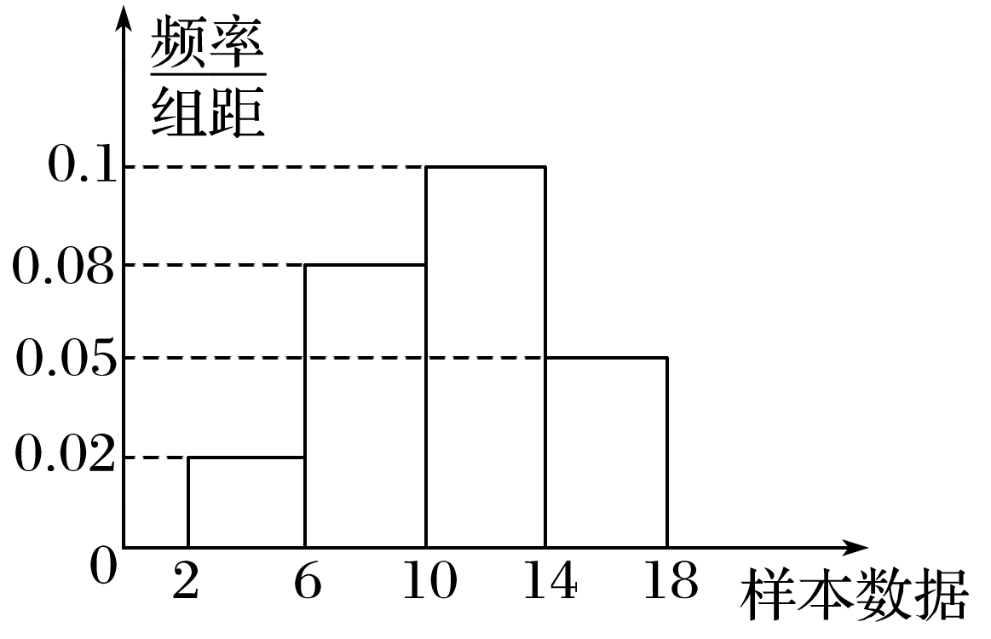
课堂检测
4、(多选)容量为100的样本，其数据分布在[2，18]内，将
样本数据分为4组：[2，6)，[6，10)，[10，14)，[14，
18]，得到频率直方图如图所示，则下列说法中正确的
是( )
ABC
(A)样本数据分布在[6，10)内
的频率为0.32
(B)样本数据分布在[10，14)
内的频数为40
(C)样本数据分布在[2，10)内
的频数为40
(D)估计总体数据大约有10%分布在[10，14)内

Slide 25
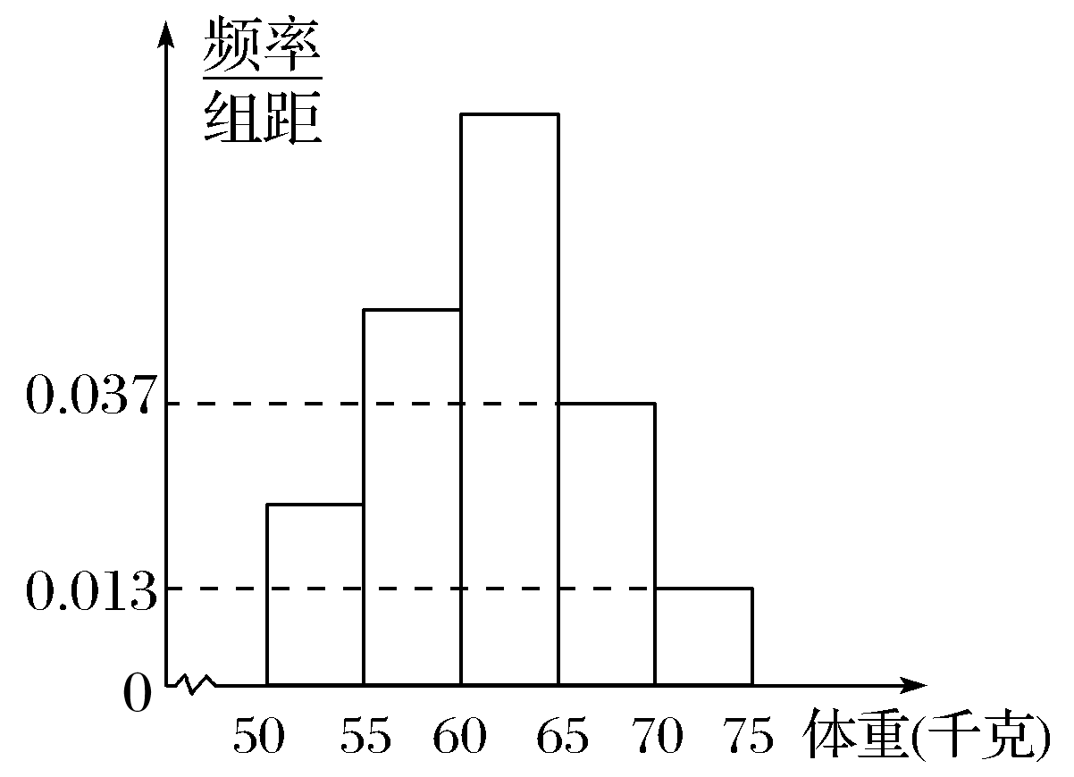
课堂检测
5、为了解今年某校高三毕业班准备报考飞行员学生的体
重(单位：千克)情况，将所得的数据整理后，画出了
频率直方图，如图所示，已知图中从左到右的前三个
小组的频率之比为1∶2∶3，其中第2小组的频数为12，
则该校报考飞行员的总人数为________
48

Slide 26
课堂小结
1、频率分布表的概念
一般地，当总体很大或不便获取时，用样本的频率分
布估计总体的频率分布，把反映总体频率分布的表格
称为频率分布表。
2、频率分布表的制作步骤

Slide 27
课堂小结
3、频率直方图

Slide 28
课堂小结
4、关于频率直方图的几点说明
(2)数据落在各小组内的频率用小长方形的面积来表示，
各小长方形的面积的总和等于1；
(3)频率分布表和频率直方图是一组数据的频率分布的
两种不同的表达形式，前者准确，后者直观，将它
们合在一起，可对一组数据的频率分布有一个清晰
的了解。

Slide 29
课堂小结
5、频率折线图
将频率直方图中各个矩形的上底边的中点顺次连接起来，并将两边端点向外延伸半个组距，就得到频率折线图，简称折线图。
频率折线图
频率直方图

